Slide 1
Studiebarometeret 2022
Noen hovedfunn og utfordringer
Kirsti Margrethe Mortensen
Seniorrådgiver, SADM

Slide 2
Hva er Studiebarometeret?
Nasjonal spørreundersøkelse som gjennomføres av Nokut på oppdrag fra KD
Gjennomført for 10. gang høsten 2022
Undersøker studentenes opplevde studiekvalitet på studieprogramnivå
Alle studenter i andre og femte studieår.
Pilot 2022 – UiO deltar også med 3. årsstudenter. De er kun med i en av visningene av tallene som presenteres her i dag. Disse vil heller ikke inngå i det som i første omgang presenteres ved den nasjonale lanseringen 16. februar.
Resultatene inngår i fakultetenes, instituttenes og studieprogrammenes studiekvalitetsarbeid.

Slide 3
Datakvalitet
1 567 studenter ved 138 studieprogrammer ved UiO svarte
Svarprosenten er markant synkende - 38 % i 2020, 32 % i 2021 og 25 % i 2022.
Den nasjonale svarprosenten var 39,5 i 2022 %.
Svarprosenten → resultatenes validitet og reliabilitet
Kun 46 av 138 studieprogrammer når terskelverdien for å publiseres på studiebarometeret.no . Det utgjør 33 ish i %... De betyr at kun 46 av de 138 studieprogrammene kan sammenligne seg med tilsvarende programmer nasjonalt.
85 av 138 studieprogrammer når terskelverdien til at det utarbeides rapporter via Rambøll og i Tableau. Det betyr at 62 % ish av våre undersøkte studieprogrammer får resultater de kan analysere.
Ytterligere utfordringer ved at mange av respondentene ikke svarer på alle spørsmålene.
Flere programmer kan nå terskelen for visning på studiebarometeret.no når Nokut om kort tid slår sammen resultater med fjoråret, men gjør det resultatene godt brukbare - tja...

Slide 4
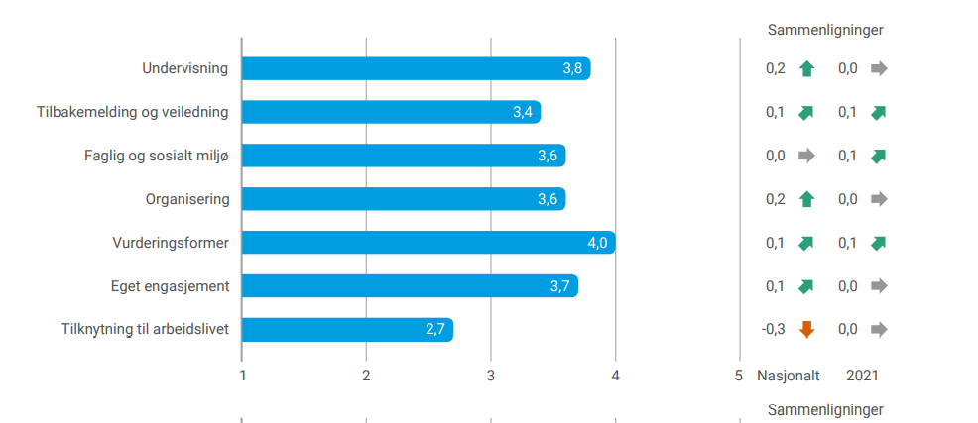
Indekser med sammenligninger nasjonalt og mot 2021

Slide 5
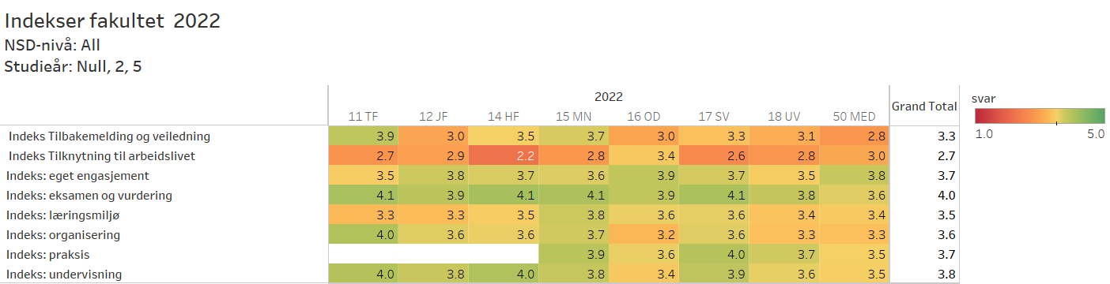
Indekser fordelt på fakultet

Slide 6
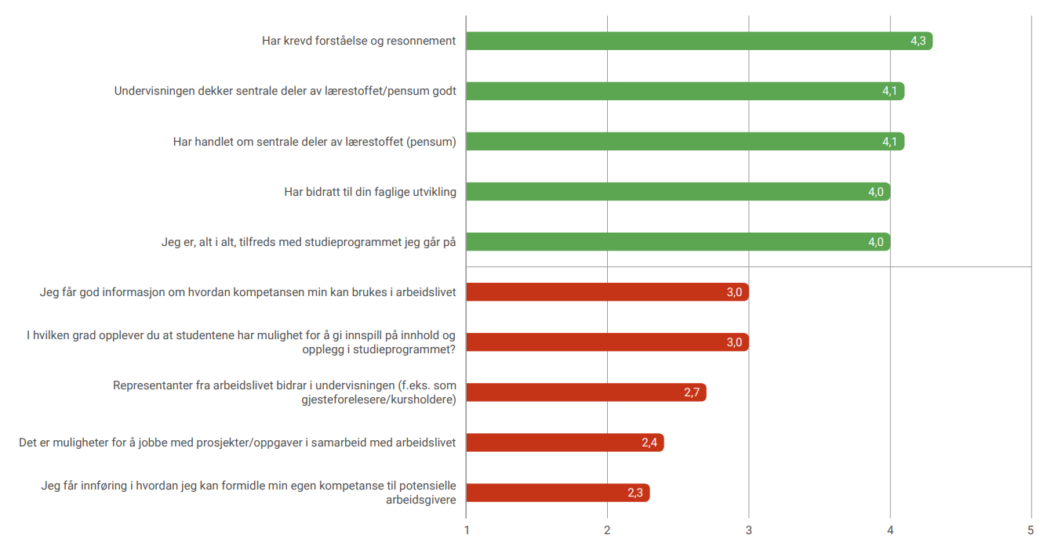
Topp- og bunnscore på enkeltspørsmål

Slide 7
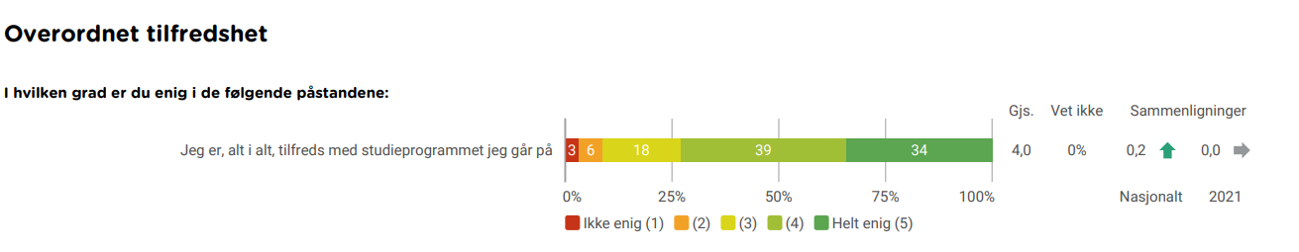
Overordna tilfredshet

Slide 8
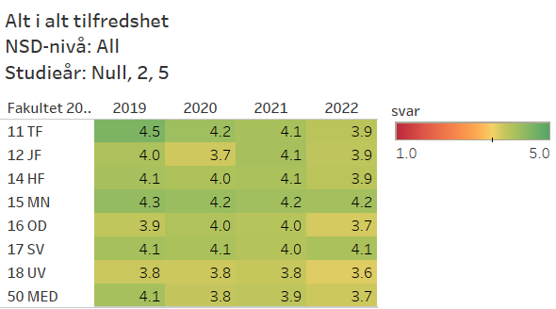
Overordna tilfredshet fordelt på fakultet og over tid

Slide 9
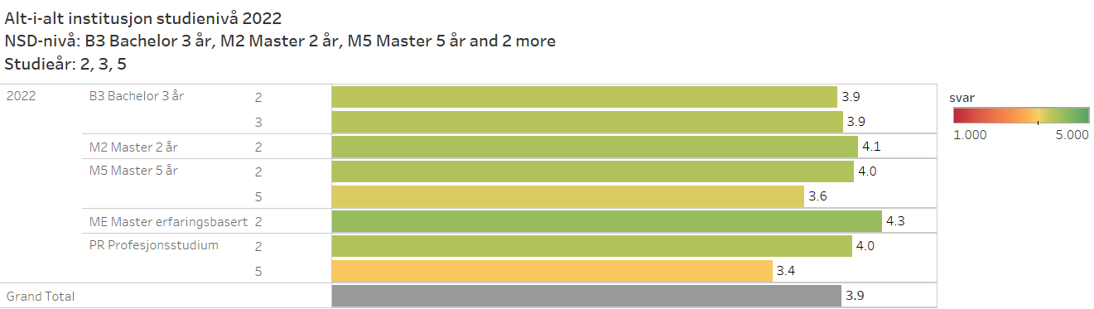
Overordna tilfredshet fordelt på studienivå

Slide 10
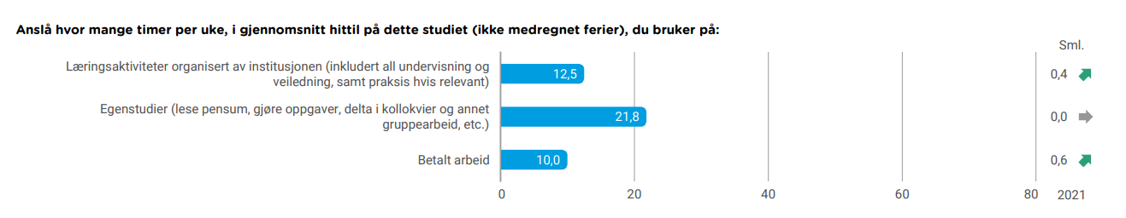
Tidsbruk

Slide 11
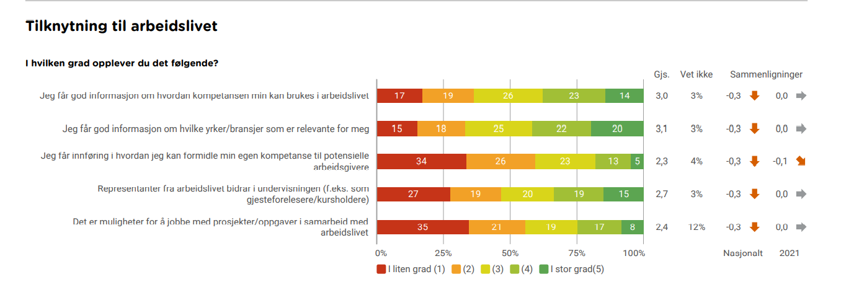
Tilknytning til arbeidslivet

Slide 12
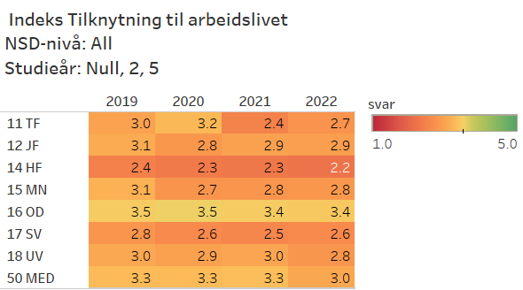
Tilknytning til arbeidslivet – fordelt på fakultet og år

Slide 13
Fritekstfeltene
Les dem!

